Slide 1
大学物理学
第六章 振动和波

Slide 2
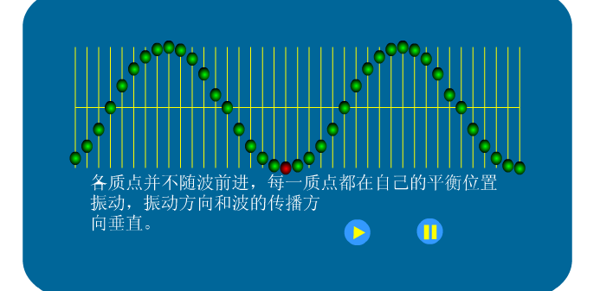
§6. 5 机械波的产生与传播
机械波: 机械振动在弹性介质中的传播过程。
一、机械波的产生
1、机械波产生条件：
1） 波源 2）弹性介质。
注意
波是运动状态的传播，介质中的质点并不随波传播。

Slide 3
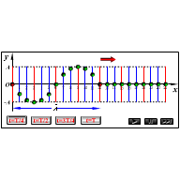
2、机械波的类型
1） 横波: 介质中质点振动方向与波的传播方向垂直。
横波只能在固体中传播，例：绳波。
特征
具有交替出现的波峰和波谷。

Slide 4
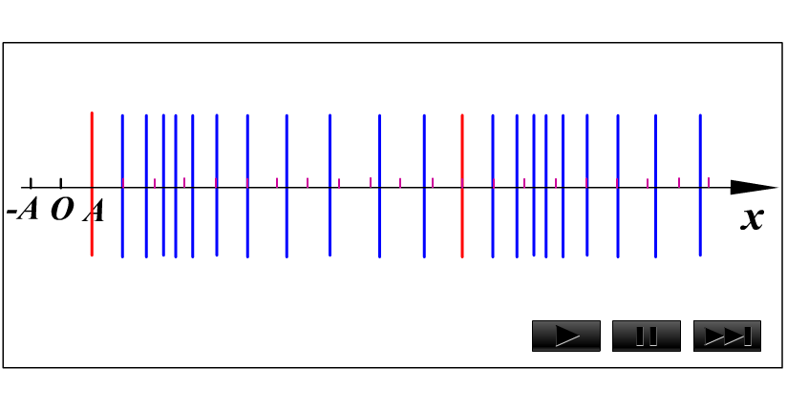
2） 纵波: 介质中质点振动方向与波的传播方向平行。
纵波可以在固体、液体和气体中传播，例：声波。
特征
具有交替出现的密部和疏部.

Slide 5
3、波的几何描述—— 波面、波线、波前
波前
波线
波面
波线
波面
波前
1、波线：沿波的传播方向所做的射线称为波线。
2、 波面：某时刻不同波线上相位相同的点连成的面。
各向同性介质中波线与波面垂直。
3、 波前：某时刻在最前面的波面，即离波源最远的波面。
根据波前的形状可以把波分为平面波、球面波等。

Slide 6






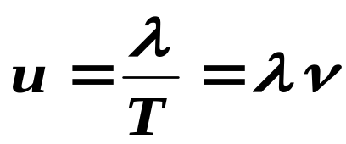
二、描述波动的物理量
1、 波长: 同一波线上相位差为2π的两点之间的距离称为波长 ，
即一个完整波形的长度.（ λ ）
波长反映波的空间周期性。
2、周期：波传过一个波长所用的时间称为波的周期 。（ T ）
周期反映波的时间周期性。
3、频率：波单位时间传播的距离中包含完整波的个数 。（ ）
4、波速：在波动过程中，某一振动状态在单位时间内传播的
距离叫做波速，也称相速。（u ）

Slide 7


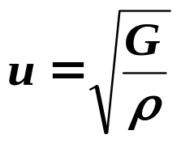
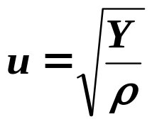
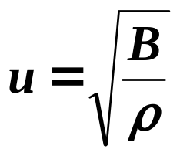
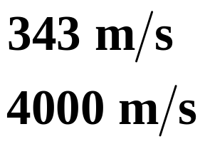
波速 与媒质的性质有关， 为媒质的密度.
切变弹性模量
横 波
固体
杨氏弹性模量
纵 波
液、气体
容变弹性模量
空气，常温
如声音的传播速度
左右，混凝土
1）周期或频率只决定于波源的振动!
注意
2）波速只决定于媒质的性质！
3）波长由波源和媒质共同决定！

Slide 8
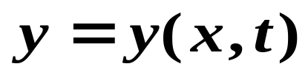
§6.6 平面简谐波
一、平面简谐波的波函数
简谐振动在空间的传播称为简谐波。若其波面为平面则称为平面简谐波。
特点
① 振动传播过程中媒质不吸收振动的能量，媒质
中各质元的振幅相等。
②同一波面上所有质元的振动表达式都相同。
③沿波的传播方向上各点相位依次落后。
1、波函数:波线上任意点的振动表达式即平面简谐波的波函数。
x 表示不同质元。
y 表示离开平衡位置的位移。
2、波函数的建立:

Slide 9
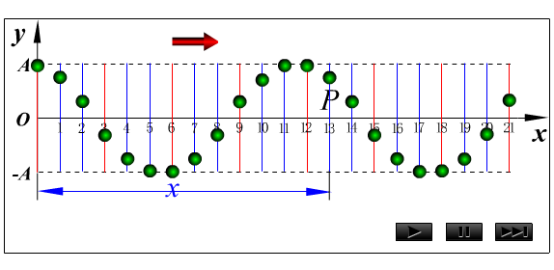
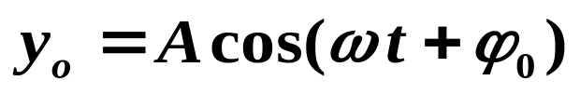
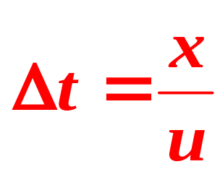
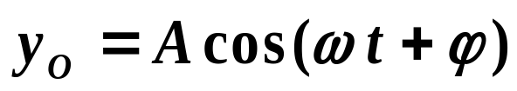


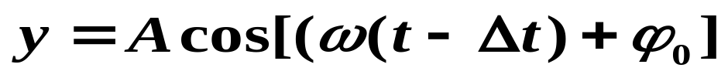
① 波沿 x 轴正方向传播：
若已知 O 点 t 时刻的振动方程：
在距离O点为x 的位置取P点。
时间推迟方法：
O 点 t 时刻的振动状态
P 点
O 点 t – Δt 时刻 的运动
P 点 t 时刻 的运动
P 点t 时刻振动方程：

Slide 10
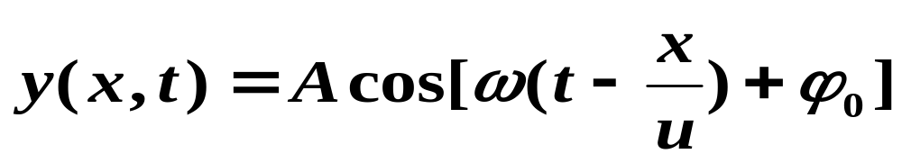
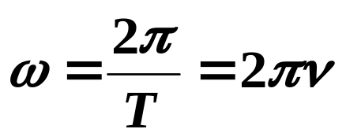
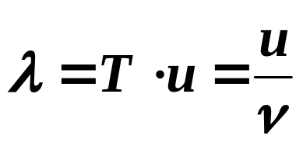
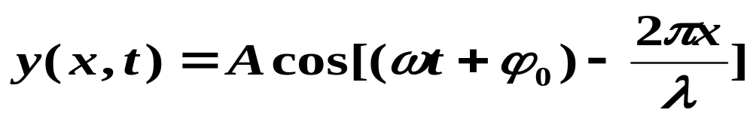
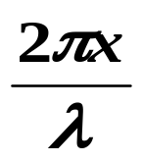
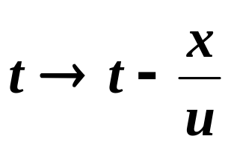
P点在 t 时刻（O点 t - △t 时刻）的振动方程：
右行波的波函数
或：
即P 点的相位落后于O 点相位： 。
注意
沿正向传播的波求法：

Slide 11
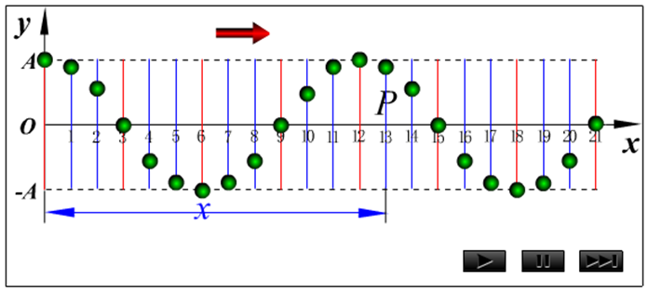
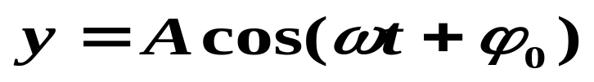
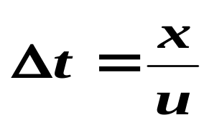
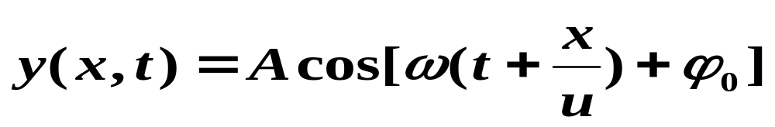
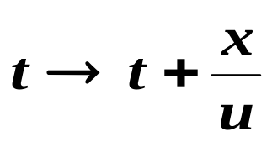



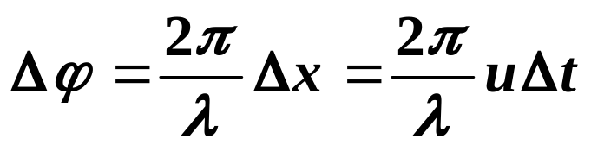


② 波沿x 轴负方向传播：
若已知O 点 t 时刻的振动方程：
P点振动传到 O 点需用时间：
P点在 t 时刻的振动方程（O点在 t + △t 时刻）：
左行波的波函数
注意
沿x 负方向传播的波函数的求法：
3、波程差与相位差：
传播方向

Slide 12
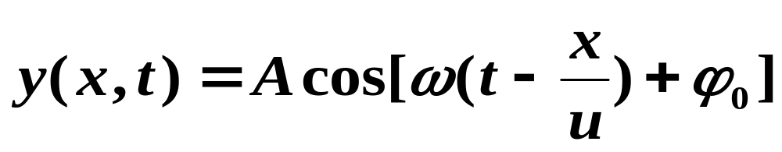


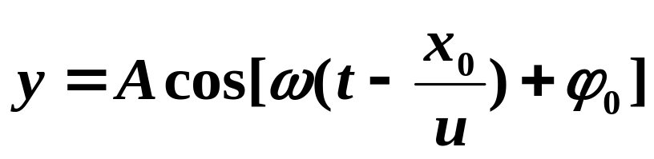


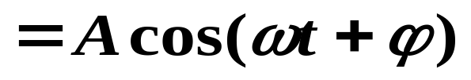




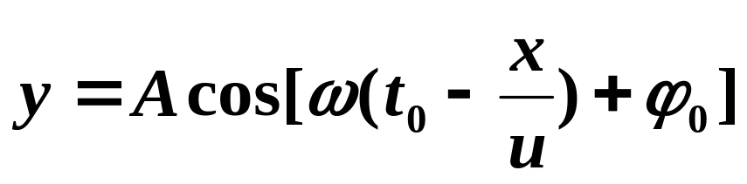
二、波函数的物理意义
① x 确定时（x = x ₀）为该处质元的振动方程, 对应曲线为该处质点振动曲线;
x 确定时
② t 确定时（t = t ₀）为该时刻各质元位移分布，对应曲线为该时刻波形图。
t 确定时

Slide 13
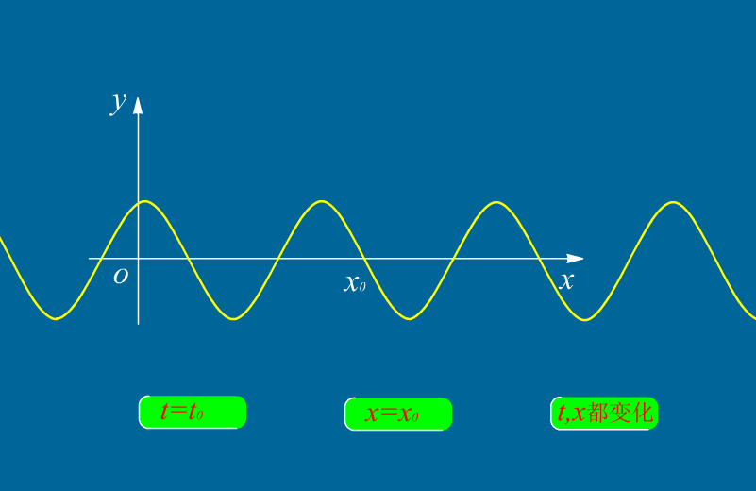
③ t、x 都变化时, 表示不同时刻,不同平衡位置处各质元的位移情况 — 行波。

Slide 14
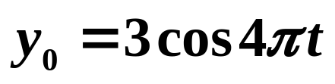








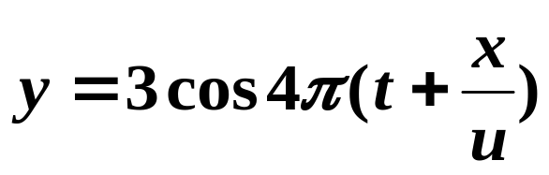
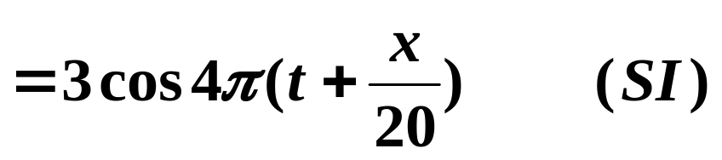
例题1 如图，一平面波在介质中以速度u = 20 m / s 沿x 轴负方向传播，已知A 点振动方程为: y = 3 cos 4πt ( SI )
1）以A点为坐标原点写出 波函数。
2）以距 A 点5 m 处的B 点为坐标原点 , 写出波函数。
解 1） 若以A点为原点，则有:
P 点t 时刻的振动 , 与 A 点 t + x / u 时刻的振动相同,
因而 P 点 t 时刻的振动方程，即波函数为:

Slide 15



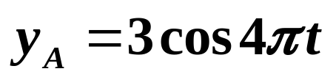
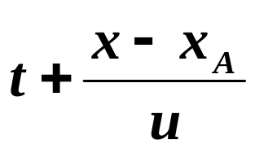
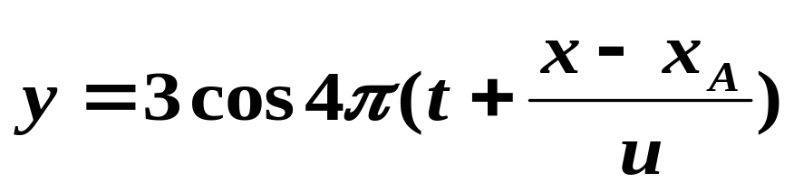
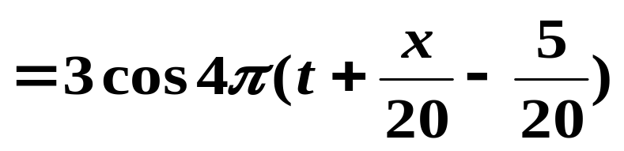
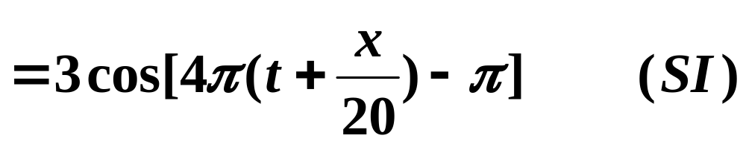
2) 以B 点为坐标原点，设 A 点坐标为 x _{A} ，t 时刻A点振动方程为
P 点质元的振动，与A 点
时刻的振动相同。
波函数为:

Slide 16







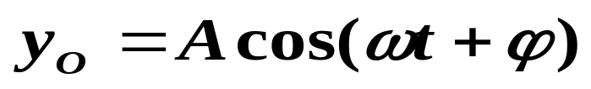

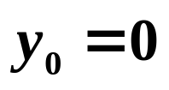
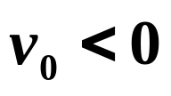
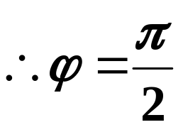
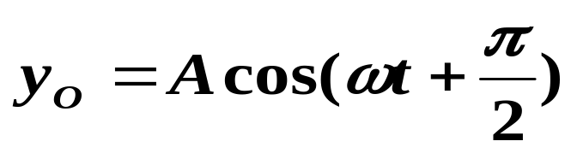
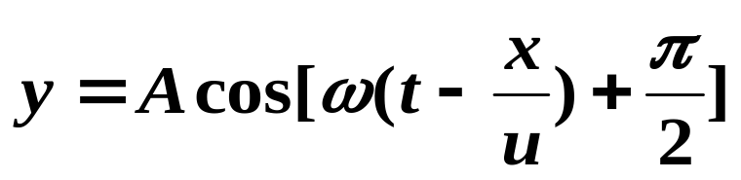
例题2 一平面简谐波，各质元的振幅和角频率分别为A 和ω，波沿x 轴正向传播，波速为u，设某一瞬时的波形如图，并取图示瞬时为计时起点。
1) 分别以O 和 P 为坐标原点，写出该波的波函数。
解: 1) 取O点为坐标原点，设O点振动方程为:
由图知， t = 0 时：
波函数为:

Slide 17
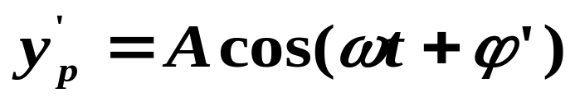
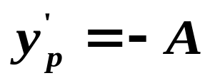

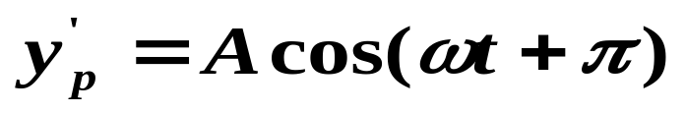
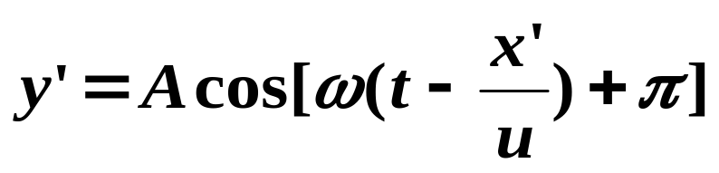
若取P 点为坐标原点，点P 作简谐振动的振动方程为:
由波形图可知，t = 0 时刻:
因此
则有:
波函数为:
原点的选取决定了波函数的初相，应明确原点的位置。

Slide 18
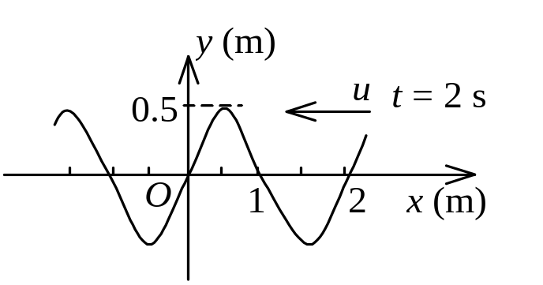







3、沿x轴负方向传播的平面简谐波在 t = 2 s 时刻的波形曲线如图设波速 u = 0.5 m/s．求原点O 的振动方程。
解 设原点O 的振动方程为
由图知A = 0.5 m ，λ= 2 m
∵u = 0.5 m/s
由图知 t = 2s时，O点处于平衡位置且沿正向运动，即

Slide 19



















4、一平面简谐波在 t = 0 时刻的波形图，设此简谐波的频率为250Hz，且此时质点P 的运动方向向下，求1）该波的波动方程； 2）在距原点O为 100m 处质点的振动方程与振动速度表达式。
解 1）由题意知：
传播方向向左。
设波动方程为：
由旋转矢量法知：
2）

Slide 20
















5、图示为一平面简谐波在 t = 0 时刻的波形图。求：1）该波的波动方程。 2）P 处质点的振动方程。
解 1）设O点的振动方程为：
由旋转矢量法得：
波动方程为：
2）P 点的振动方程为：

Slide 21





6、某质点作简谐振动，周期为2s，振幅为0.06m，开始计时质点恰好处在负向最大位移处，求: 1）该质点的振动方程；2）此振动以速度 u＝2 m/s沿x轴正方向传播时，形成的一维简谐波的波动方程；3）该波的波长.
解：1）设振动方程为
由已知：
A = 0.06m
2）以该质点的平衡位置为坐标原点，振动的传播速度方向为坐标轴正方向．
3）波长

Slide 22




三、平面波的波动方程
平面简谐波的波函数：
分别 对 t 和 x 求二阶偏导，可得：
比较两式，可得
平面波波动方程
推广:
任何物理量ζ ，只要它与时间和坐标关系满足波动方程，则这一物理量就按波的形式传播。

Slide 23










四、波的能量
1、波的能量
以横波为例,其波函数为:
任取一线元△x， 其质量
ρ为质量密度
1） 质元的动能:
2）质元的势能 :
可以证明：各质元的势能为
势能的变化和动能的变化“步调一致”。

Slide 24








3）总机械能
4）能量密度( 单位体积中的能量 )
5）平均能量密度( 在一个周期内的能量密度的平均值)

Slide 25





特点
1）任一质元的动能、势能的相位、大小均相同。
( 注意与振动能量相区别 )
平衡位置（y = 0）→ E _{k} 、 E _{p} 最大。
振幅处（y = A）→ E _{k} 、 E _{p} 为 0。
2）总机械能不守恒，随时间作周期性变化。
3）能量以波度 u 传播。

Slide 26








2、波的能流密度（描述波的能量传播的物理量）
1）能流 :单位时间内垂直通过波传播方向上某一面积的能量。
设波速为u ，在 时间内通过垂直于波速截面 的能量:
w 为截面所在位置的能量密度。
能流为：
2）平均能流：在一个周期内能流的平均值称为平均能流。
3）能流密度：通过垂直于波动传播方向单位面积的平均
能流，称为能流密度或波的强度。

Slide 27




单位: W / m ²
注意
能流密度是矢量，其方向与波速方向相同。
4） 波的吸收：
波在媒质中传播时，媒质总要吸收一部分能量。吸收的能量转换为其他形式的能量。因此，波的振幅要减小、波的强度将减弱，这种现象称为波的吸收。
α为吸收系数，取决于媒质的性质和波的频率

